Slide 1

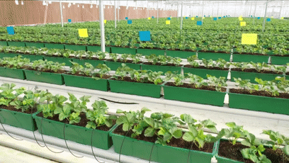

第二课
温控系统
主讲人：老师

Slide 2
1
了解温度对于农作物的影响
2
通过编程实现温控系统
3
影响农作物生长的其它因素
4
绿豆在不同环境下的发芽情况

Slide 3
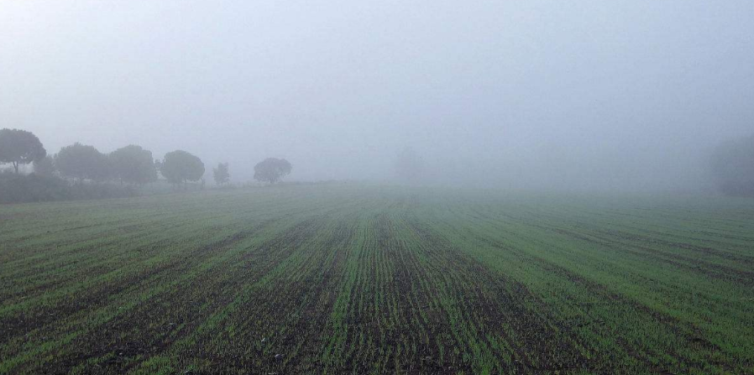

思考：
同学们，最近的天气是不是感觉到非常的炎热（或者寒冷）呢，这么炎热（寒冷）的天气，我们都感觉到非常难受，那如此高温（寒冷）对于农作物有什么影响吗？
同学们知道有什么影响吗？

Slide 4
一、温度对于农作物的影响

Slide 5

温度对于农作物的影响
温度是影响农作物生长的一个重要因素。
农作物种子的发芽、生长发育和开花结果，都有它的最适温度、最高温度与最低温度，超过这个界限，它的生长发育、开花、结果和生命活动都会受到影响。

Slide 6
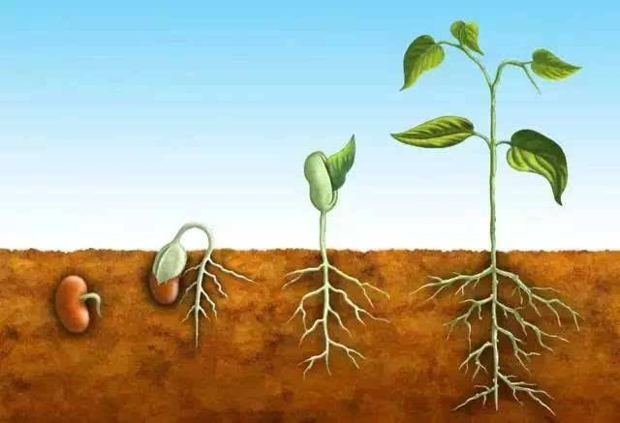
温度对于农作物的影响
农作物只有在一定的温度范围内才能够生长。温度对生长的影响是综合的，它既可以影响农作物的光合、呼吸、蒸腾等代谢过程，也可以通过影响有机物的合成和运输等代谢过程来影响农作物的生长，还可以直接影响土温、气温，通过影响水肥的吸收和输导来影响农作物的生长。

Slide 7
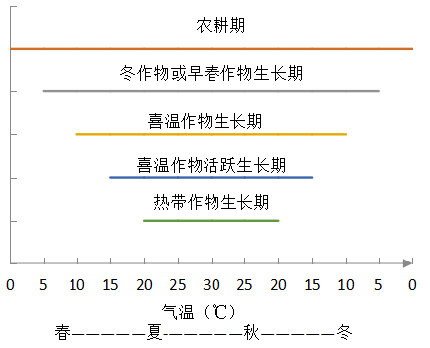
知识拓展：
农业上常用的界限温度

Slide 8
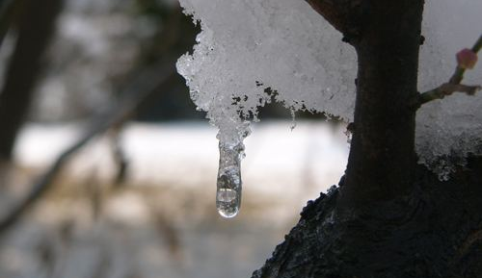
知识拓展：
农业上常用的界限温度有：
0℃：日平均气温稳定通过0℃的初日，表示寒冬已过，土壤解冻，春耕开始。小麦、油菜开始返青，花草树木开始萌动。0℃终日，土壤开始冻结，田间耕作停止，越冬作物停止生长，草木休眠。0℃初日和终日之间的日数可作为农业耕作期。

Slide 9
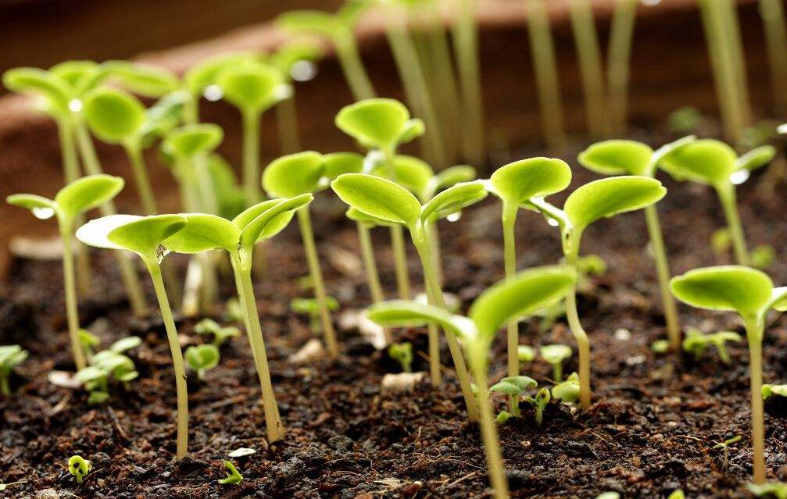
知识拓展：
5℃：春季或秋季日平均气温稳定通过或低于5℃的初日，与农作物及大多数果树恢复或停止生长的日期符合，所以日平均气温在5℃以上的持续期称为作物的生长期。

Slide 10
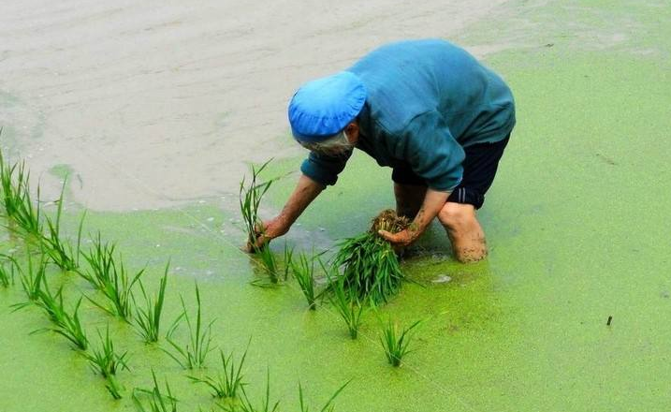
知识拓展：
10℃：春季日平均气温稳定通过10℃的初日是一般喜温作物生长的开始，是早稻播种的最低温度界限。秋季10℃的终日喜温作物停止生长。大于10℃的期间是光合作用制造干物质较为有利的时期，该时期可称为生长活跃期。

Slide 11
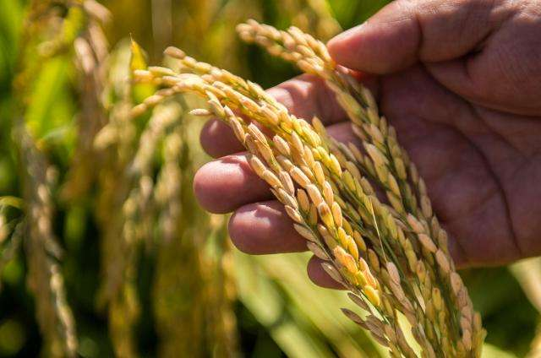
知识拓展：
15℃：春季日平均气温稳定通过15℃的初日，是喜温作物积极生长的开始，是江南早稻栽插的适宜温度。秋季15℃的终日是多数秋粮作物灌浆的终止期。大于15℃的天数可作为水稻、玉米、棉花等是否有利生长的指标，其持续期可称为喜温作物积极生长期。

Slide 12
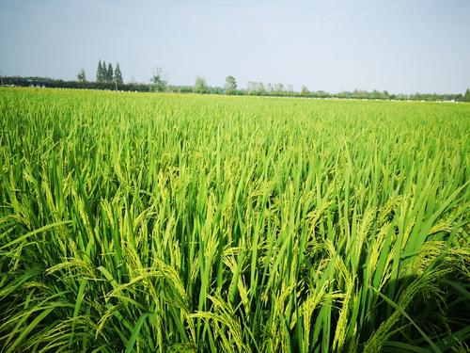
知识拓展：
20℃：春季日平均气温稳定通过20℃的初日是早稻安全齐穗的临界指标，是小麦普遍灌浆和乳熟的日期。秋季20℃终日是双季晚稻安全齐穗的下限温度，是油菜开始播种的日期。大于20℃期间很少受到低温的危害，该时期可称为喜温作物安全生长期。

Slide 13
二、温度对于农作物积极的影响

Slide 14

温度对于农作物的积极的影响
在适宜农作物生长的温度范围内，温度越高，生长越旺盛，光合作用和呼吸作用也就越旺盛。

Slide 15
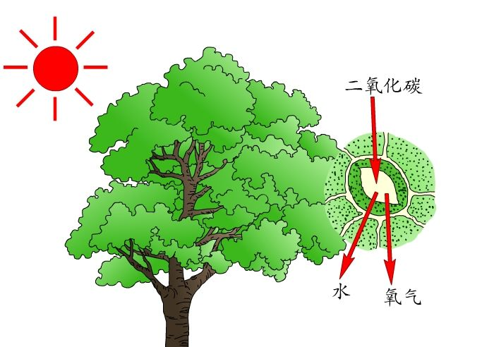
温度对于农作物的积极的影响
白天光合作用与呼吸作用同时进行，因此，在一定温度范围内，白天温度在适宜温度上越高越好，而晚上只进行呼吸作用，温度越高，呼吸作用越强，消耗的有机物质就越多，而温度越低，呼吸作用越弱，消耗的有机物质就越少。

Slide 16
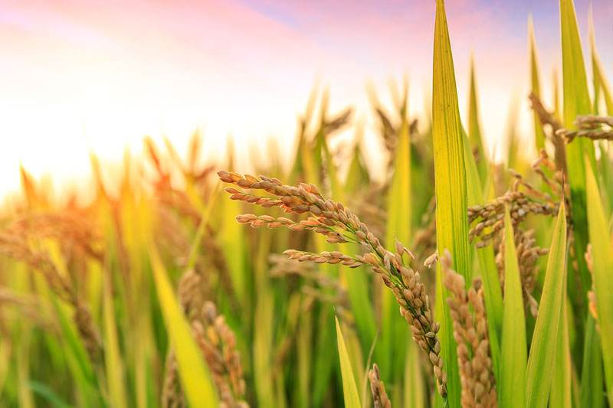
温度对于农作物的积极的影响
如晚稻的灌浆成熟期，白天温度高，太阳辐射强，光合作用强，积累的有机物质多，晚上温度低，消耗的有机物质较少，因此利于晚稻高产量、品质优；又如西藏种植的白菜、萝卜比其它地方大得多，小麦的千粒重高得多，就是由于西藏白天的高温配合较强的太阳辐射，积累的有机物质多，晚上的低温消耗的有机物质少的原因。

Slide 17
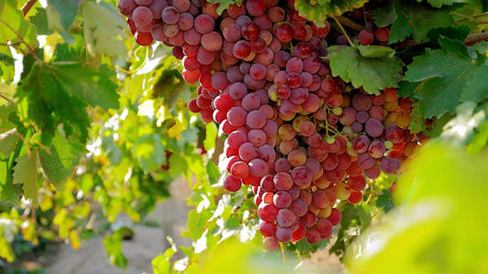
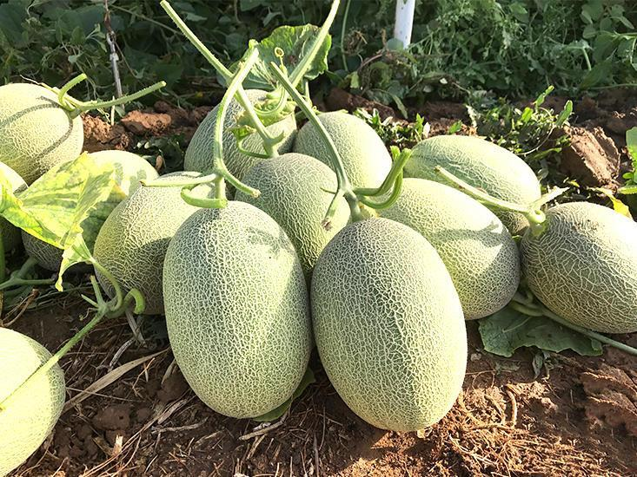
温度对于农作物的积极的影响
因此在一定温度范围内，晚上温度越低越好。这就是为什么昼夜温差越大（白天高、晚上低），农作物产量增高，品质提高的原理。
所以新疆的水果又甜又大个，就是因为昼夜温差大提高了水果品质。

Slide 18
三、温度对于农作物的负面影响

Slide 19
温度对农作物的负面影响
高温对于农作物的危害，就好比温度对人体的影响是一样的，人在高温下就会不舒服，超过42 ℃人就会有生命危险，当气温高于35C时，喜温作物生长也受到抑制，甚至带来危害。
高温会引起蔬菜的植株失水萎蔫，影响花粉活力，导致茄果类、豆类蔬菜落花，降低结果率，并导致畸形果增加。

Slide 20

温度对农作物的负面影响
番茄、西瓜、冬瓜、辣椒的果实表面和大片的蔬菜叶面容易灼伤，高温伴着强光，会引起光合作用减弱，造成蔬菜内部养分亏缺，生长不良。
马铃薯遭遇高温，薯块也会变小。高温干旱，还极容易导致病虫害发生。

Slide 21

如何防范高温对农作物的危害
假设我们是农场小能手，应该要怎么应对高温给农作物带来危害呢，有什么好的办法吗？
同学们可以说说你想到的办法。

Slide 22
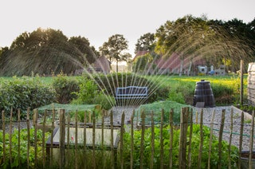
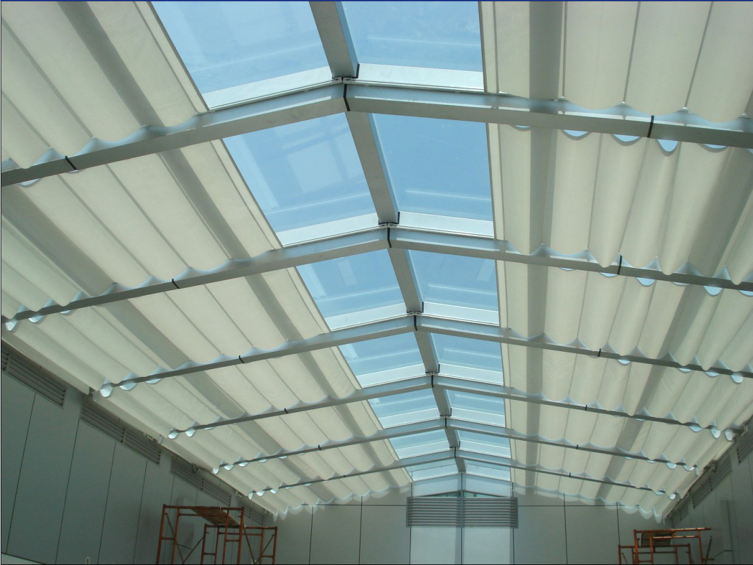
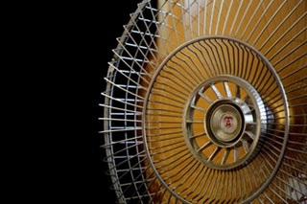
如何防范高温对农作物的危害
有同学说到了用水浇灌、遮阳网覆盖、风扇通风等降温方式，非常棒，这些都是对高温非常有效的防护措施。
浇灌
遮阳
风扇

Slide 23
如何防范高温对农作物的危害
小知识：
如果在太阳猛烈、炎热的中午给农作物浇水，容易导致植株萎蔫。
中午气温很高，农作物的吸水和蒸腾作用十分强烈，当蒸腾强烈时，高温的土壤突然受到冷水的刺激，土温迅速下降，根系吸水能力很快下降，吸水赶不上蒸腾失水，农作物就会萎蔫。

Slide 24
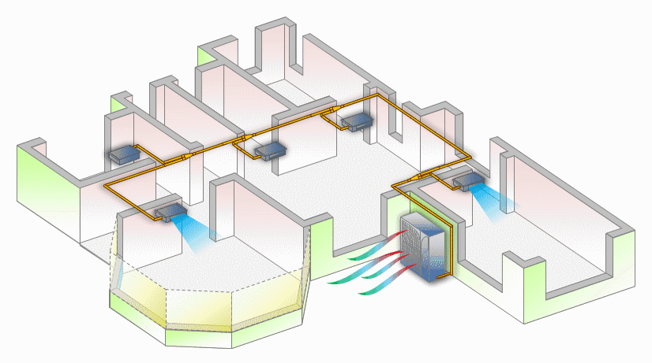
温控系统
在我们了解了给农作物降温的方法之后，我们就要开始设计我们的“温控系统”了。
温控系统是将农作物场所的温度进行集中管理和控制，可以根据实际温度，对场所里内不同的区域进行温度控制，让环境保持在一个合适的温度。

Slide 25
温控系统
温控系统的优点：
避免了人为随意操作造成的资源浪费。
避免了因为人工控制温度导致的太冷或太热。
自动化的管理非常省心、也有助于节能环保。

Slide 26
四、用Python编程实现温控系统

Slide 27
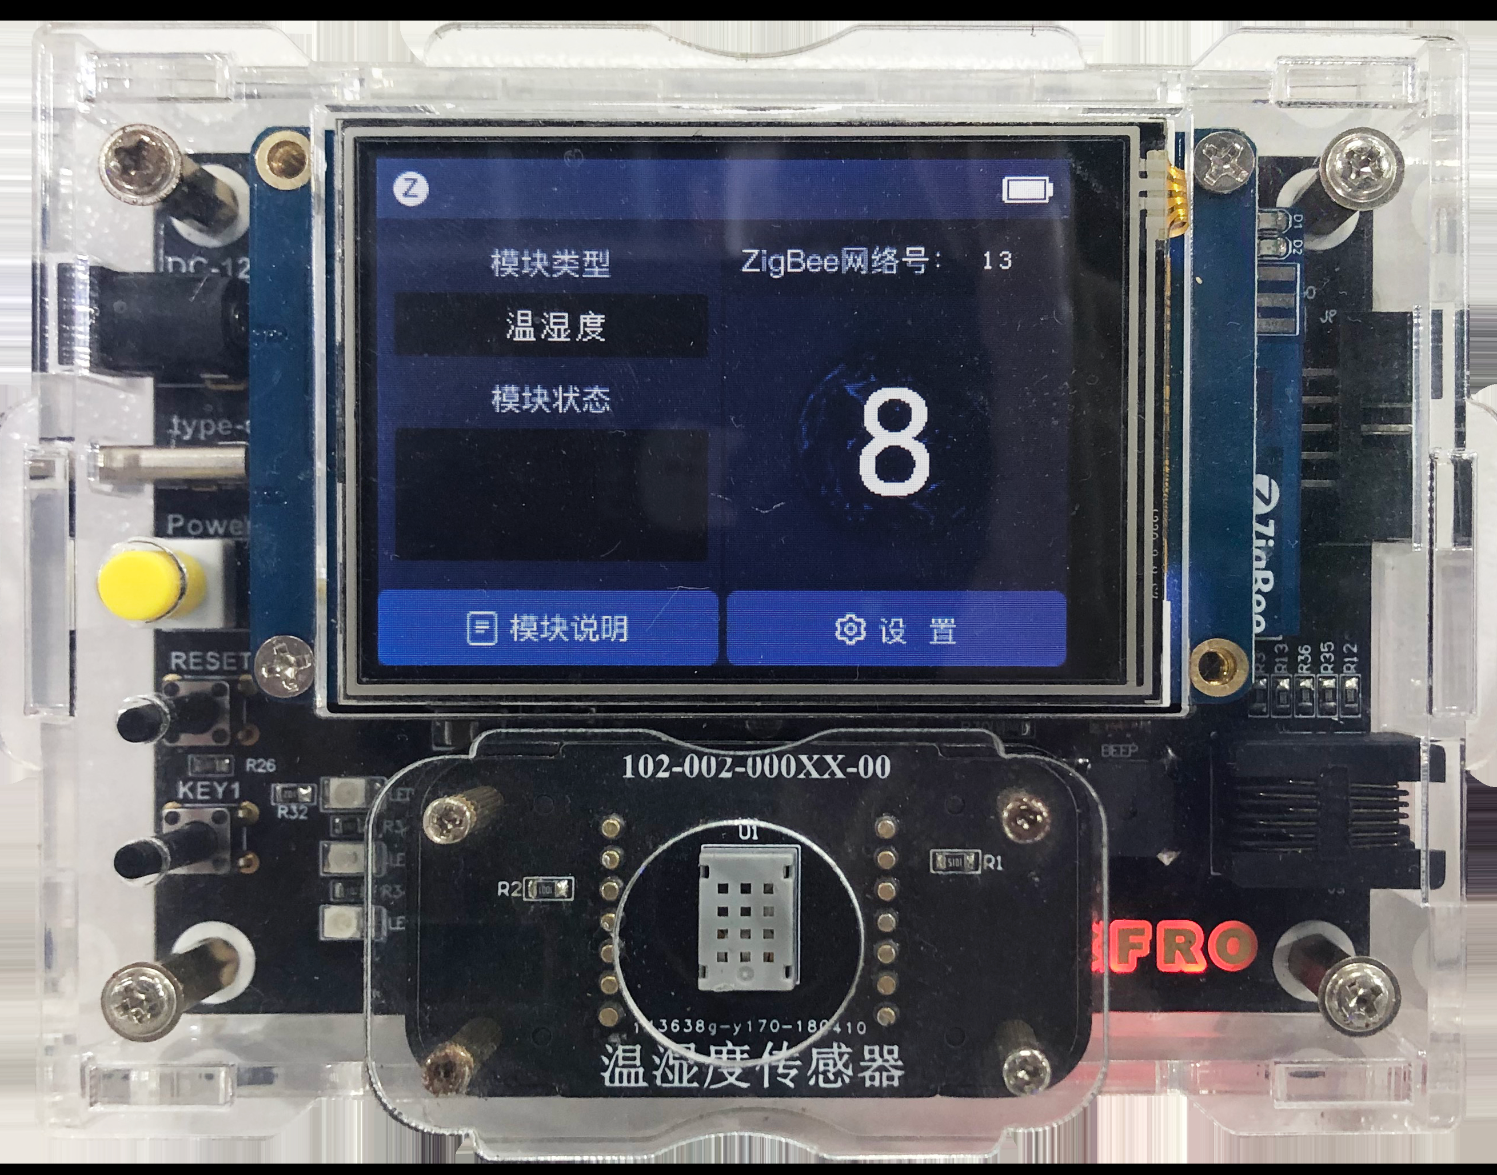
温湿度传感器
温湿度传感器：
是指能将温度量和湿度量转换成容易被测量处理的电信号的设备或装置。 市场上的温湿度传感器一般是测量温度量和相对湿度量。

Slide 28

获取温度值的“热身”运动
在我们正式开始实现智能温控系统之前，
我们先来做个 “ 热身 ” 运动吧！
请同学们利用所学知识，尝试完成获取温湿度传感器的温度值。

Slide 29
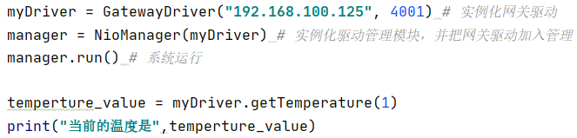
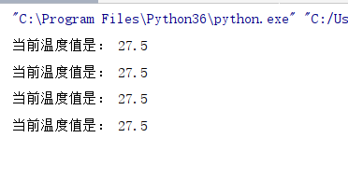
获取温度值的“热身”运动
同学们实现了获取温湿度的代码了吗？
代码比较简单，通过短短的四行代码便能获取温湿度传感器的温度值了。

Slide 30
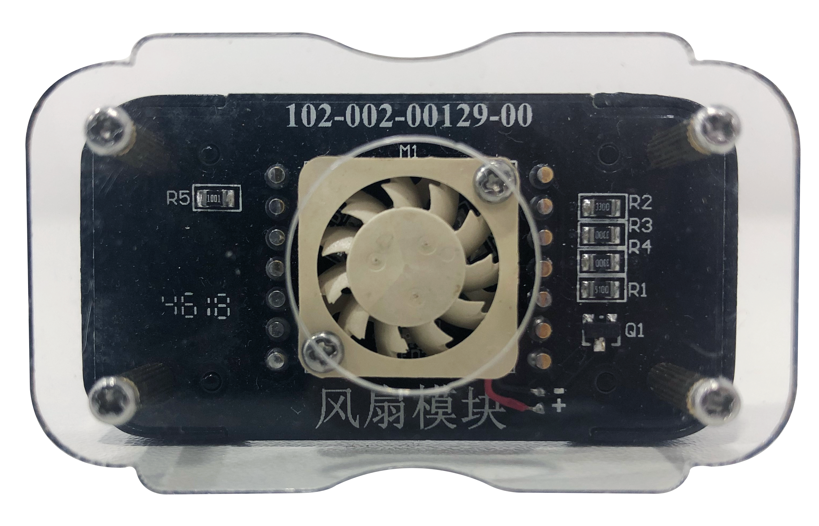
利用温度值控制风扇
温度值我们已经获取成功，那么怎么要利用温度值控制风扇呢？
请同学们利用所学知识，在课堂上完成温度值控制风扇的程序。
温度控制风扇

Slide 31
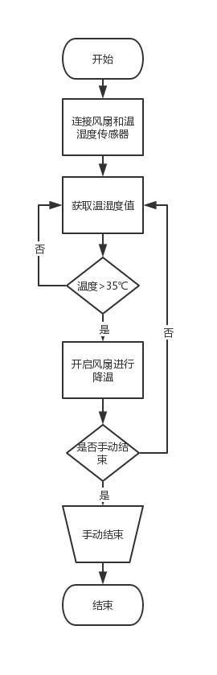

利用温度值控制风扇
温控系统实验：
1. 观察流程图、思维导图，判断程序具有什么功能。
2. 实验器材有网关节点、温湿度传感器节点、风扇模块节点。
3. 以小组的形式完成实验。
流 程 图

Slide 32
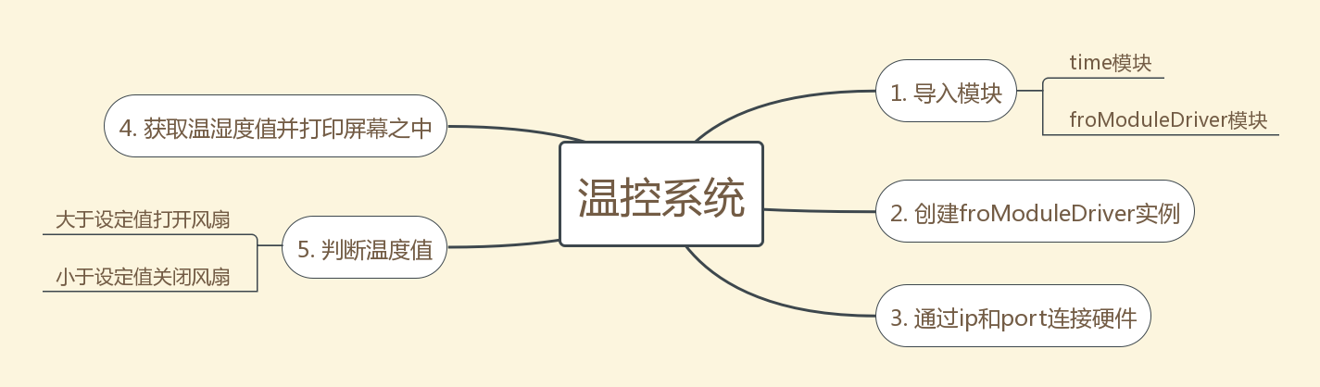
利用温度值控制风扇
思维导图

Slide 33

编程注意事项
以小组的形式讨论 5分钟，确定程序的功能，而非盲目开始。
胆大心细，碰见程序出错，需要镇定，查看错误提示，根据错误提示查找正确答案。
注意标点符号等中英文状态，需要使用英文状态的标点符号输入。

Slide 34

播报温湿度
这节课我们学习了温度对农作物来说是非常重要的，但是如果高于适宜温度或者低于适宜温度，都会对农作物产生不同程度的伤害。
所以为了保护农作物，我们开发了温控系统的程序。
开发过程中如果有什么疑问可以相互讨论，或者告知老师，及时解决疑问。

Slide 35

思考&讨论
现在我们已经了解了温度对于农业中的种植会有什么影响，大家有没有想过，除了温度还有什么因素会影响农作物的生长呢？
我们也实现了简单的温度控制系统，那么大家可以想办法来调整、控制你们想到会影响农作物生长的因素吗？

Slide 36
思考&讨论
请同学们将你们的想法写在纸上，可以填在表格中；
也可以根据自己的想法制作思维导图、画报或者其它形式哦！
 | 你的想法
影响农作物生长的因素
有什么方法（系统） 可以调控这些因素
需要用到 沙盘上的 什么设备

Slide 37

总结
今天我们了解了温度对于农作物生长的影响，也尝试实现了一个简单的温度调控系统。但是这都只是智能农业中的冰山一角，同学们在课后要通过观察生活中的现象和做小实验来探索、思考还有什么因素会影响农作物或者植物的生长，并设计相应的调控系统。在之后的课程中我们还会介绍通风、光照、预防灾害的相关知识，但是更多的因素和控制方法还需要同学们的探索。希望同学们在最后可以设计出更加完善的智能种植系统哦！

Slide 38
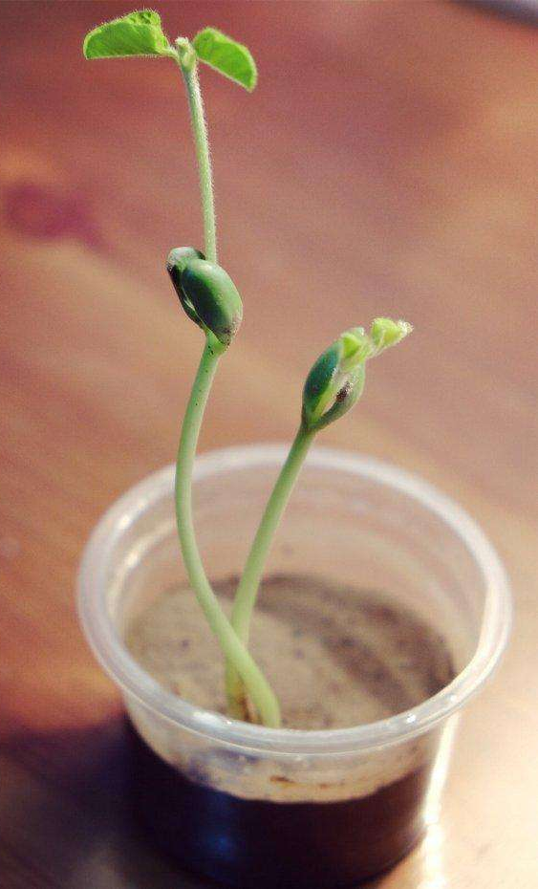
课后探索
利用课余时间，进行“绿豆芽生长环境”实验。
实验要求：将绿豆分为两组或更多组，利用一次性杯子培养绿豆发芽实验，每一组绿豆都放在不同的环境中。然后观察绿豆在不同环境中生长的情况，记录不同环境中的温度、湿度、通风、光照、虫害等更多不同的因素。然后分析这些因素对于绿豆生长的影响。
将观察和分析的结果用自己喜欢的方式记录下来。

Slide 39

感谢您的聆听

